Slide 1

Izmjene u Nastavnom planu i realizacija nastave u prvoj trijadi osnovne škole
August 2023. godine

Slide 2
KONCEPCIJA DEVETOGODIŠNJEG OSNOVNOG OBRAZOVANJA U Bosni i Hercegovini prešlo se na devetogodišnje obavezno osnovno obrazovanje u skladu sa iskustvima kvalitetne pedagoške prakse u zemljama Evrope i svijeta. U Federaciji Bosne i Hercegovine taj prelazak počeo je školske 2004/2005. godine i povezan je s promjenama u strukturi i organizaciji osnovnog odgoja i obrazovanja.

Slide 3

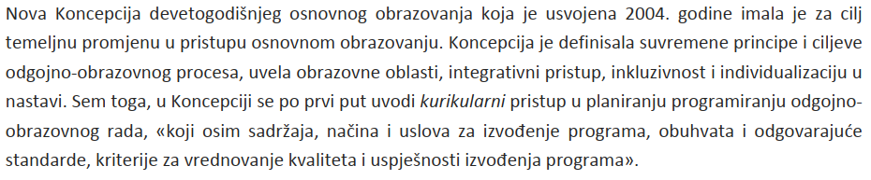
Izvor Koncepcija devetogodišnjeg osnovnog obrazovanja (Federalno ministarstvo obrazovanja i nauke, 2004.)

Slide 4
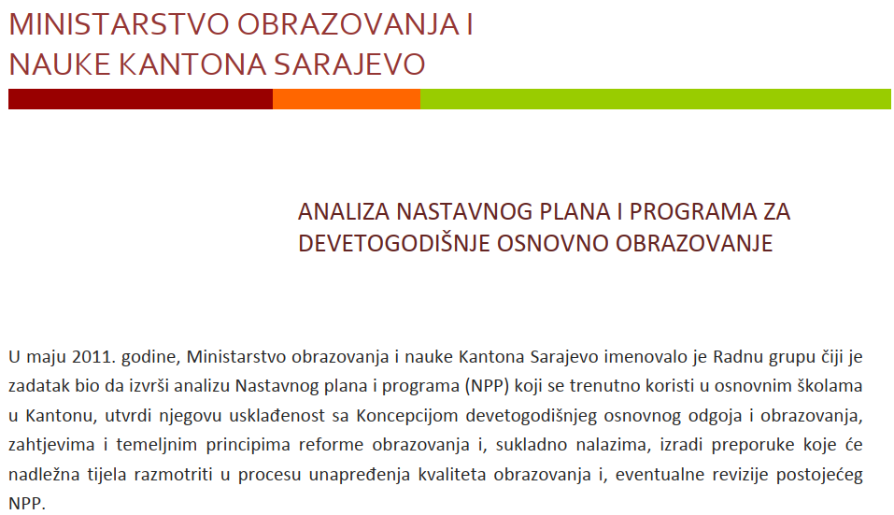
Ministarstvo za obrazovanje, nauku i mlade KS (2011.). Analiza nastavnog plana i programa za devetogodišnje osnovno obrazovanje. Sarajevo: MONKS

Slide 5
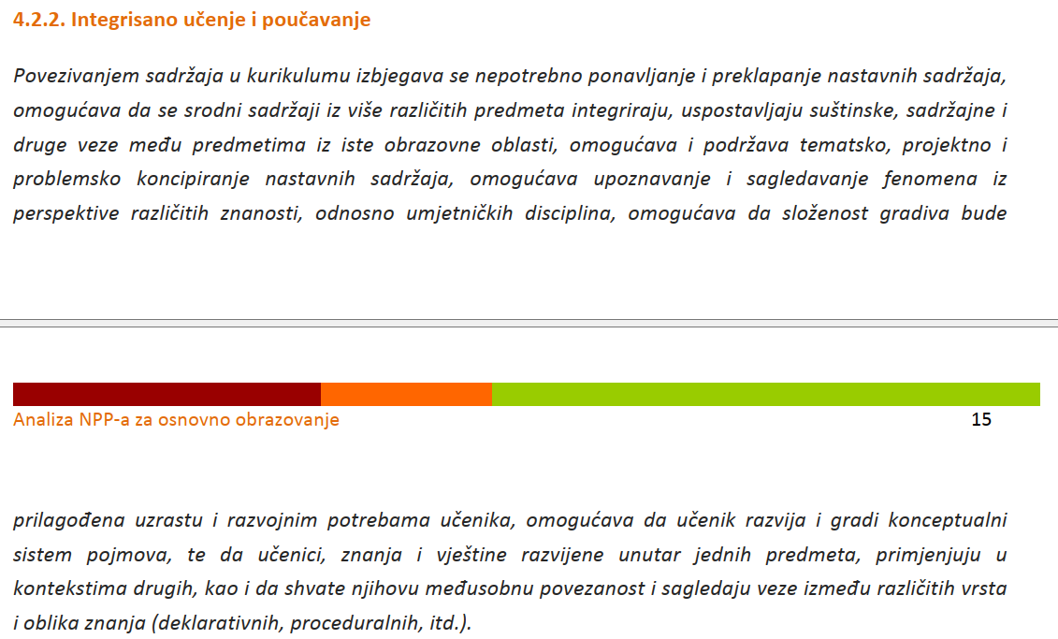

Slide 6

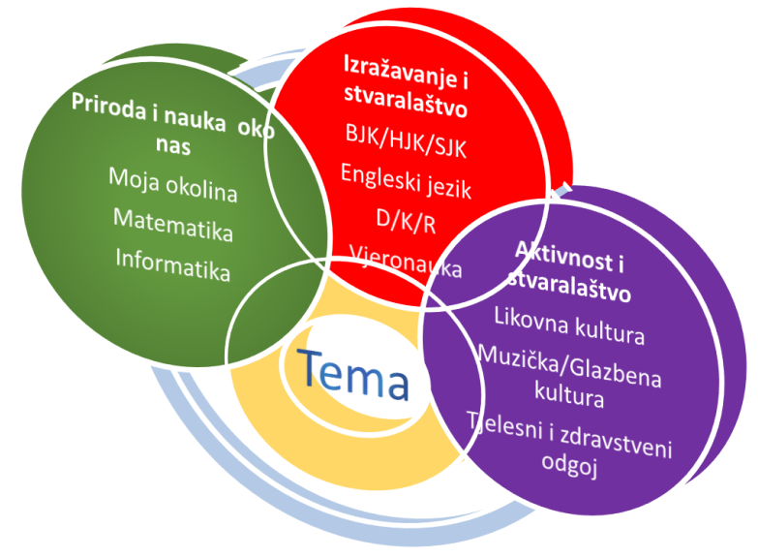
Odgojno-obrazovna područja

Slide 7

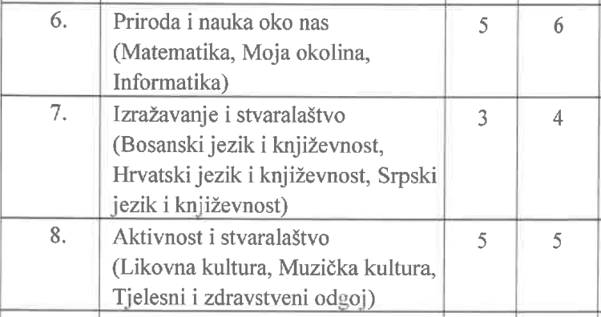
Odluka Ministarstva
Odluka o donošenju Nastavnog plana i programa za osnovnu školu
Odgojno-obrazovna područja

Slide 8
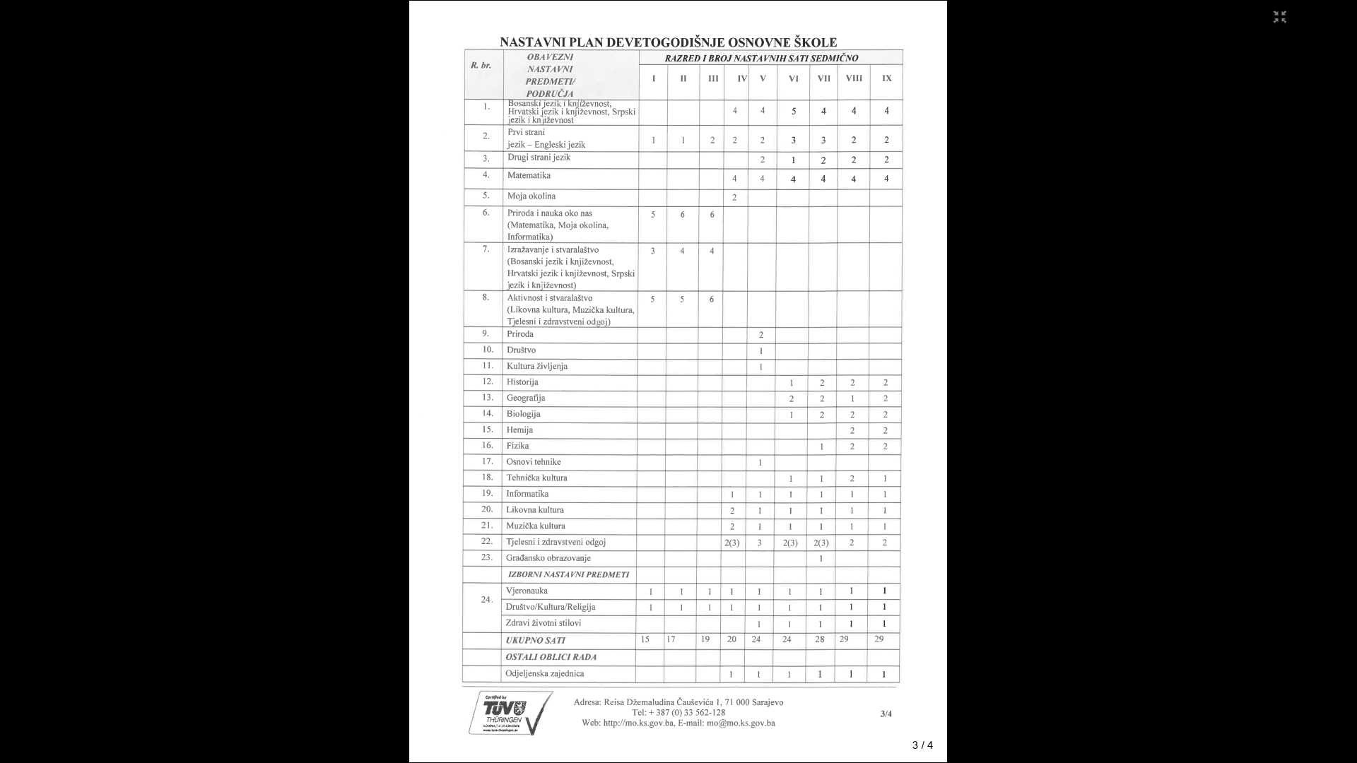


Slide 9
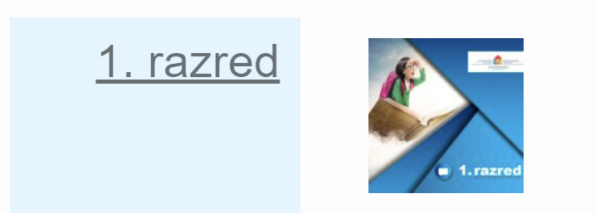
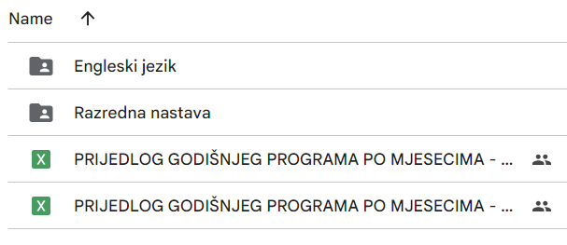
Obrazac OŠ 11 A
irpo.ba (zajednica koja uči)

Slide 10
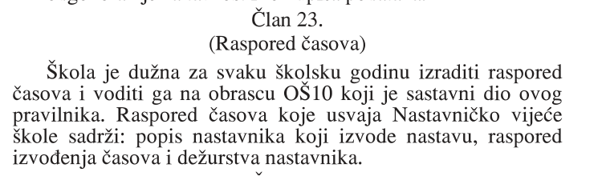
Raspored časova – Pravilnik o vođenju pedagoške dokumentacije i evidencije

Slide 11
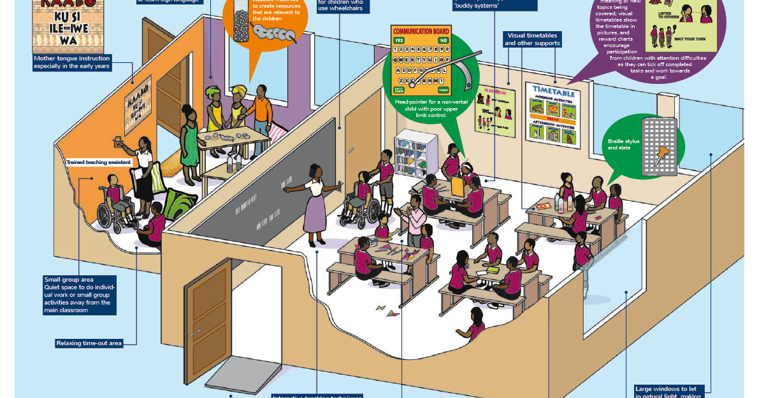
Ovo su samo prijedlozi , nastavnicima dajemo slobodu da prilagode aktivnosti i kreiraju svoj raspored prema potrebama odjeljenja i konteksta škole.

Slide 12

Hvala na pažnji i sretan početak!

